Slide 1
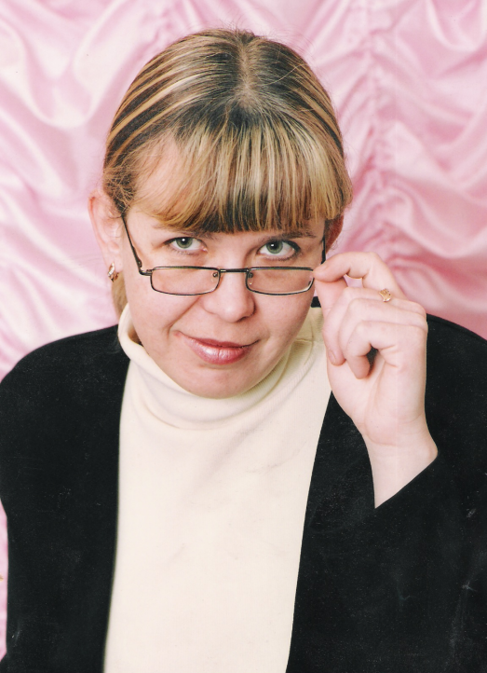
Вычислите и
выберите правильный ответ:
45 ∙ 2
32 | 14 | 75 | 15 | 72
85 | 68 | 4 | 67
45 | 8 | 25 | 12 | 24 | 28 | 96 | 60 | 18 | 90 | 65

Slide 2
Вычислите и
выберите правильный ответ:
72 : 6
32 | 14 | 75 | 15 | 72
85 | 68 | 4 | 67
45 | 8 | 25 | 12 | 24 | 28 | 96 | 60 | 18 | 90 | 65
Ц

Slide 3
Вычислите и
выберите правильный ответ:
15 ∙ 5
32 | 14 | 75 | 15 | 72
85 | 68 | 4 | 67
45 | 8 | 25 | 12 | 24 | 28 | 96 | 60 | 18 | 90 | 65
Т
Ц

Slide 4
Вычислите и
выберите правильный ответ:
96 : 12
32 | 14 | 75 | 15 | 72
85 | 68 | 4 | 67
М
45 | 8 | 25 | 12 | 24 | 28 | 96 | 60 | 18 | 90 | 65
Т
Ц

Slide 5
Вычислите и
выберите правильный ответ:
64 : 16
32 | 14 | 75 | 15 | 72
85 | 68 | 4 | 67
М
45 | 8 | 25 | 12 | 24 | 28 | 96 | 60 | 18 | 90 | 65
Ч
Т
Ц

Slide 6
Вычислите и
выберите правильный ответ:
24 ∙ 4
32 | 14 | 75 | 15 | 72
85 | 68 | 4 | 67
М
А
45 | 8 | 25 | 12 | 24 | 28 | 96 | 60 | 18 | 90 | 65
Ч
Т
Ц

Slide 7
Вычислите и
выберите правильный ответ:
15 ∙ 3
32 | 14 | 75 | 15 | 72
85 | 68 | 4 | 67
М
А
45 | 8 | 25 | 12 | 24 | 28 | 96 | 60 | 18 | 90 | 65
Ч
Т
Ь
Ц

Slide 8
Вычислите и
выберите правильный ответ:
16 ∙ 2
32 | 14 | 75 | 15 | 72
85 | 68 | 4 | 67
М
А
45 | 8 | 25 | 12 | 24 | 28 | 96 | 60 | 18 | 90 | 65
У
Ч
Т
Ь
Ц

Slide 9
Вычислите и
выберите правильный ответ:
84 : 3
32 | 14 | 75 | 15 | 72
85 | 68 | 4 | 67
С
М
А
45 | 8 | 25 | 12 | 24 | 28 | 96 | 60 | 18 | 90 | 65
У
Ч
Т
Ь
Ц

Slide 10
Вычислите и
выберите правильный ответ:
12 ∙ 5
32 | 14 | 75 | 15 | 72
85 | 68 | 4 | 67
С
М
А
45 | 8 | 25 | 12 | 24 | 28 | 96 | 60 | 18 | 90 | 65
У
Ч
Т
Л
Ь
Ц

Slide 11
Вычислите и
выберите правильный ответ:
60 : 4
32 | 14 | 75 | 15 | 72
85 | 68 | 4 | 67
С
М
А
45 | 8 | 25 | 12 | 24 | 28 | 96 | 60 | 18 | 90 | 65
У
Ч
Т
Л
Ь
Н
Ц

Slide 12
Вычислите и
выберите правильный ответ:
13 ∙ 5
32 | 14 | 75 | 15 | 72
85 | 68 | 4 | 67
С
М
А
А
45 | 8 | 25 | 12 | 24 | 28 | 96 | 60 | 18 | 90 | 65
У
Ч
Т
Л
Ь
Н
Ц

Slide 13
Вычислите и
выберите правильный ответ:
72 : 4
32 | 14 | 75 | 15 | 72
85 | 68 | 4 | 67
С
М
А
А
45 | 8 | 25 | 12 | 24 | 28 | 96 | 60 | 18 | 90 | 65
У
Ч
Т
Л
Ь
Н
Ц
А

Slide 14
Вычислите и
выберите правильный ответ:
24 ∙ 3
32 | 14 | 75 | 15 | 72
85 | 68 | 4 | 67
С
М
А
А
45 | 8 | 25 | 12 | 24 | 28 | 96 | 60 | 18 | 90 | 65
У
Ч
Т
Л
Ь
Н
И
Ц
А

Slide 15
Вычислите и
выберите правильный ответ:
70 : 5
32 | 14 | 75 | 15 | 72
85 | 68 | 4 | 67
С
М
А
Я
А
45 | 8 | 25 | 12 | 24 | 28 | 96 | 60 | 18 | 90 | 65
У
Ч
Т
Л
Ь
Н
И
Ц
А

Slide 16
Вычислите и
выберите правильный ответ:
48 : 2
32 | 14 | 75 | 15 | 72
85 | 68 | 4 | 67
С
А
М
А
Я
А
45 | 8 | 25 | 12 | 24 | 28 | 96 | 60 | 18 | 90 | 65
У
Ч
Т
Л
Ь
Н
И
Ц
А

Slide 17
Вычислите и
выберите правильный ответ:
134 : 2
32 | 14 | 75 | 15 | 72
85 | 68 | 4 | 67
С
А
М
А
Я
А
45 | 8 | 25 | 12 | 24 | 28 | 96 | 60 | 18 | 90 | 65
У
Ч
Т
Е
Л
Ь
Н
И
Ц
А

Slide 18
Вычислите и
выберите правильный ответ:
75 : 3
32 | 14 | 75 | 15 | 72
85 | 68 | 4 | 67
С
А
М
А
Я
А
Я
45 | 8 | 25 | 12 | 24 | 28 | 96 | 60 | 18 | 90 | 65
У
Ч
Т
Е
Л
Ь
Н
И
Ц
А

Slide 19
Вычислите и
выберите правильный ответ:
17 ∙ 4
32 | 14 | 75 | 15 | 72
85 | 68 | 4 | 67
С
А
М
А
Я
А
Я
45 | 8 | 25 | 12 | 24 | 28 | 96 | 60 | 18 | 90 | 65
У
Ч
И
Т
Е
Л
Ь
Н
И
Ц
А

Slide 20
Вычислите и
выберите правильный ответ:
17 ∙ 5
32 | 14 | 75 | 15 | 72
85 | 68 | 4 | 67
С
А
М
А
Я
Л
А
Я
45 | 8 | 25 | 12 | 24 | 28 | 96 | 60 | 18 | 90 | 65
У
Ч
И
Т
Е
Л
Ь
Н
И
Ц
А

Slide 21
Молодец!
Привет от злой
учительницы!
32 | 14 | 75 | 15 | 72
85 | 68 | 4 | 67
С
А
М
А
Я
З
Л
А
Я
45 | 8 | 25 | 12 | 24 | 28 | 96 | 60 | 18 | 90 | 65
У
Ч
И
Т
Е
Л
Ь
Н
И
Ц
А

Slide 22

Ошибочка вышла!

